Slide 1
Tango tree
Структура данных

Slide 2
История
Tango tree — сбалансированное бинарное дерево поиска, которое изобрели Эрик Д. Демейн, Дион Хармон, Джон Яконо и Михаи Патраску в 2004 году.
Дерево в изначальной теоретической реализации представляет собой созданные и объединенные по некоторому принципу вспомогательные деревья. Tango дерево поддерживает операцию поиска и операции разделения и слияния вспомогательных деревьев.

Slide 3
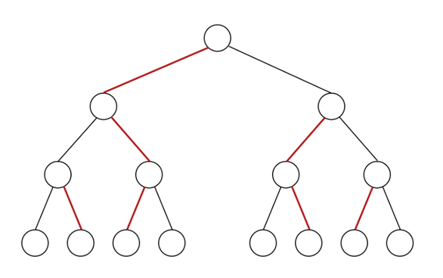
Строение дерева
Рассмотрим бинарное дерево поиска. Дочерний элемент к которому обращались в последнюю становится предпочтительным
Путь из этих элементов назовем предпочтительным путем (обозначен красным на рисунке)

Slide 4
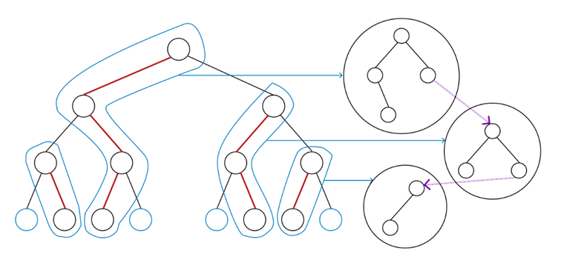
Предпочтительные пути образуют цепочки по всему дереву, и мы можем группировать узлы в цепочки и сохранять каждую цепочку как самостоятельное дерево с указателями между ними, от одного дерева к другому.

Slide 5
Вспомогательные деревья
Вспомогательное дерево представляет собой модифицированное бинарное дерево поиска в узлах которого хранятся:
Ключ
Глубина узла
Минимальная глубина вспомогательного дерева в Tango.

Slide 6
Операции во вспомогательном дереве
Поиск элемента по ключу во вспомогательном дереве
Разрезание вспомогательного дерева на два вспомогательных дерева.
Объединение двух вспомогательных деревьев.

